Slide 1
Мирјана Детелић
Лидија Делић
ЉУДИ У ЦРНОМ.
ИМА ЛИ ОСНОВА ДА СЕ МОТИВИ КРИВИЦЕ И ИСЛЕЂИВАЊА У ПРОКЛЕТОЈ АВЛИЈИ ИВА АНДРИЋА ПОВЕЗУЈУ С ФОЛКЛОРОМ?

Slide 2
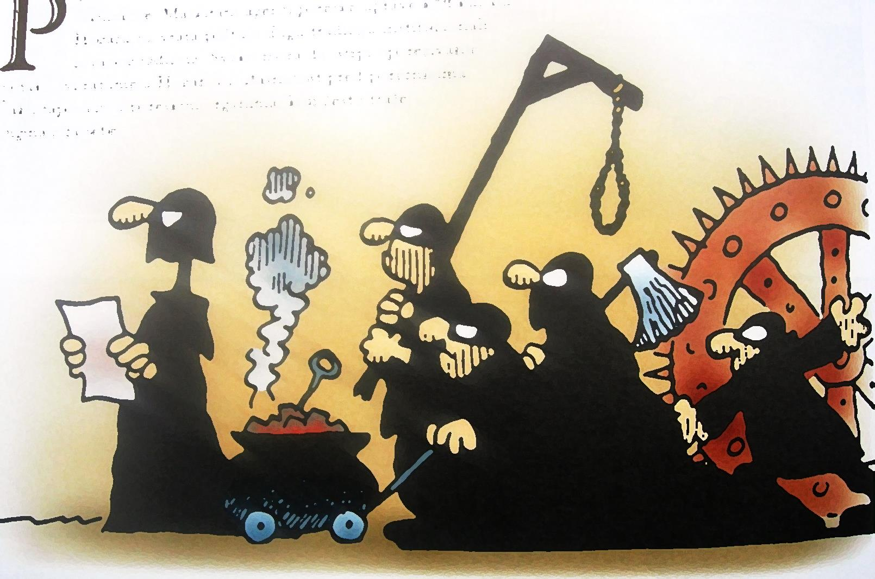

Slide 3
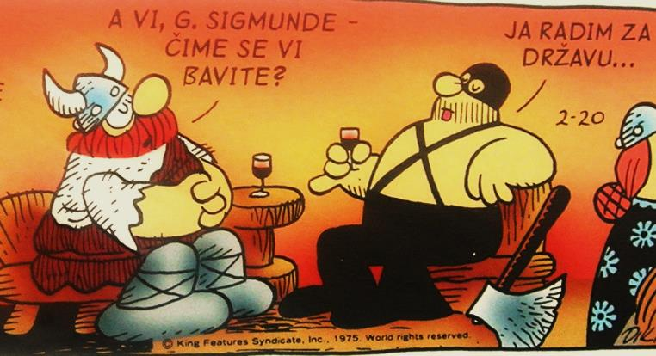

Slide 4
ТРАДИЦИОНАЛНА ОГРЕШЕЊА
„У Инђији тешко безакоње:
Не поштује млађи старијега,
Не слушају ђеца родитеља;
Родитељи пород погазили,
Црн им био образ на дивану
Пред самијем Богом истинијем!
Кум свог кума на судове ћера,
И доведе лажљиве свједоке
И без вјере и без чисте душе,
А брат брата на мејдан зазива;
Ђевер снаси о срамоти ради,
А брат сестру сестром не дозива.” (Вук II, 1)

Slide 5
СТАРИ ВУЈАДИН
„Тавноваше три бијела дана,
Док су Турци вијећ’ вијећали
Како ће их бити и мучити;
Кад прођоше три бијела дана,
Изведоше старог Вујадина,
Пребише му и ноге и руке;
Кад стадоше очи вадит’ чарне,
Говоре му Турци Лијевњани:
`Казуј, курво, стари Вујадине:
Казуј, курво, дружину осталу!`“ (Вук III, 50)

Slide 6
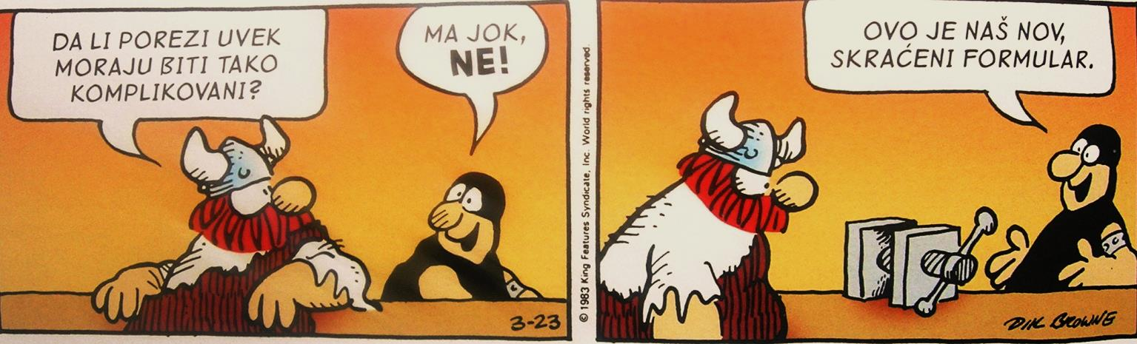

Slide 7
ПРЕУЗИМАЊЕ ЦАРЕВИНЕ
Седи Јана између планина
Те колеба лудога Дејана.
Нина, нина мој луди Дејане
Да би мајке голем порастао,
Да би цару царство предузео.
Да би цару на столу седио,
А царици на скуте седио.
Реч од речи до цара се чуло,
Цар ми прати т`мне капиџије:
Ид`те међу високе планине,
Уватите лудога Дејана,
Ни га бите, ни га па мучите,
Вежите му руке наопако,
Довед`те га мени на дивану.
Отидоше т`мне капиџије,
Отидоше помеђу планине,
Уватише лудога Дејана.
Ни га бише, ни га па мучише,
Везаше му руке наопако:
Доведоше цару на дивану.
Турише га у т`мну т`мницу,
Т`мновао девет годин` дана.
(Ястребов1886: 458)

Slide 8
РЕЧ ОД РЕЧИ, ДО ЦАРА СЕ ЧУЛО
„Ви знате да реч ни кад је у најдубљој шуми изговорена не остаје на месту, а поготову кад се напише или чак другоме каже, као што сте ви по Смирни писали и говорили.“
Проклета авлија

